Slide 1
250210 실험 결과

Slide 2
Tent: Fully test-time adaptation by entropy minimization
Test
지난 회의 내용
Train
→
brightness
Source Domain (repeat) 으로 학습 → 각 Test Domain 하나씩 Test 진행
ResNet101 모델 이용 / Batch size 64
모든 BN Layer 의 파라미터 업데이트
repeat
→
cameraz
→
lcondition
F1 score | repeat 으로 학습 단순 예측 | repeat 으로 학습 후 TENT 로 예측
All | 0.5976 | 0.6476
Repeat | 0.7021 | 0.7202
Brightness | 0.5177 | 0.6086
Cameraz | 0.5830 | 0.6161
lcondition | 0.5877 | 0.6454

Slide 3
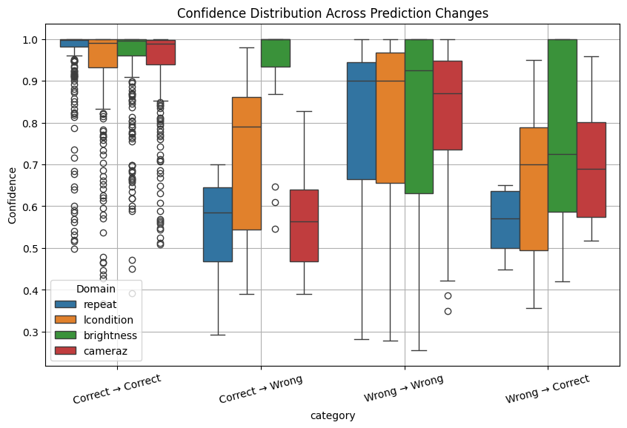
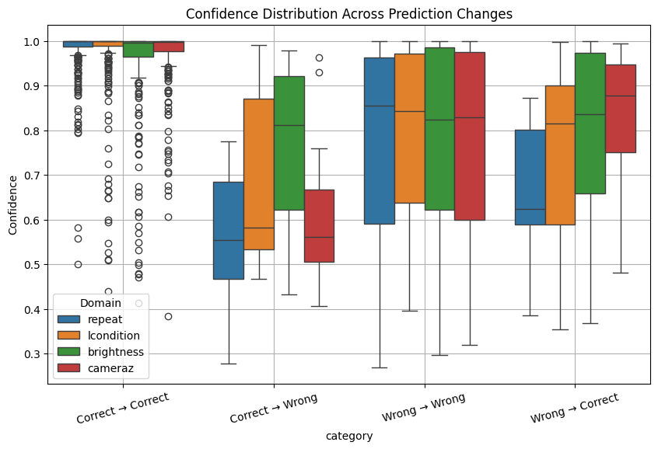
Tent: Fully test-time adaptation by entropy minimization
'cameraz_1': 4,
'cameraz_2': 1,
'cameraz_3': 4,
'cameraz_4': 2,
'lcondition_0': 4,
'lcondition_1': 3,
'lcondition_2': 3,
'lcondition_3': 1,
'lcondition_4': 3
'repeat_0': 3,
'repeat_1': 2,
'repeat_3': 1,
'repeat_4': 2,
'brightness_1': 1,
'brightness_3': 2,
'brightness_4': 15,
추가 분석
random seed 0 기준 실험 1회 (괄호 안은 각각 repeat, brightness, cameraz, lcondition)
원래도 맞고 → TENT 로도 맞은 것 : 1,145개 (317,277,281,270)
원래 맞았는데 → TENT 로 틀린 것 : 49개 (10,15,11,13)
원래 틀렸는데 → TENT 로 맞은 것 : 107개 (14,29,26,38)
원래 틀렸고 → TENT 로도 틀린 것 : 299개 (59,79,82,79)
원래 틀렸는데 → TENT 로 달라졌지만 또 틀린 것 : 56개 (6,20,11,19)
원래 틀렸고 → TENT 로도 틀린 게 교정이 안된 것 : 243개 (53,59,71,60) 이 경우, 결함을 찾지 못하고 모두 ok 로 예측해버리는 비율이 높음
원래 맞게 예측했지만 adaptation 후 틀리게 되는 역효과가 생기는 인스턴스들 존재
이러한 인스턴스들이 모든 경우 중 비교적 confidence 가 낮음
따라서 confidence 가 낮은 인스턴스를 배제하면 이런 역효과를 방지할 수 있지 않을까 생각…
하지만 표본이 49개라서 정확하지 않음
confidence box plot
pre trained model 로 test 했을 때 confidence
adaptation 후 test 했을 때 confidence

Slide 4
Tent: Fully test-time adaptation by entropy minimization
Entropy Threshold
기존 TENT 방식은 모든 batch test data 를 기반으로 모델 업데이트를 수행
이는 엔트로피가 높고, 해당 test domain 의 특징과는 거리가 먼 저품질의 데이터 또한 모델 업데이트에 사용됨으로써 모델 수렴에 방해가 될 수 있다는 단점 존재
따라서 entropy 가 일정 threshold 를 충족하는 데이터만을 선별하여 모델 업데이트에 사용 1) 배치 내에서 엔트로피가 상위 30%, 50% 인 데이터만을 사용 2) 배치 내에서 엔트로피가 0.3 이하인 데이터만을 사용
F1 score | 모든 test data 를 이용하여 업데이트 | Entropy 상위 30% 데이터로만 업데이트 | Entropy 상위 50% 데이터로만 업데이트 | Entropy 0.3 이하인 데이터로만 업데이트 | 0.3 이하인 데이터 개수 (업데이트에 사용된 수)
All | 0.6476 | 0.6231 | 0.6452 | 0.6456 | (1135/1600)
Repeat | 0.7202 | 0.7245 | 0.7073 | 0.7231 | (309/400)
Brightness | 0.6086 | 0.6100 | 0.6114 | 0.6045 | (267/400)
Cameraz | 0.6161 | 0.6218 | 0.6230 | 0.6110 | (286/400)
lcondition | 0.6454 | 0.6375 | 0.6392 | 0.6437 | (273/400)
Entropy 상위 n% 데이터만 사용했을 때, brightness 만 소폭 증가
brightness 의 경우 변형 강도가 강해질 경우 결함의 뚜렷함 정도에 영향이 크게 가기 때문에 entropy 가 높은 데이터를 배제하는 것이 조금 도움되지 않았을까 추측

Slide 5
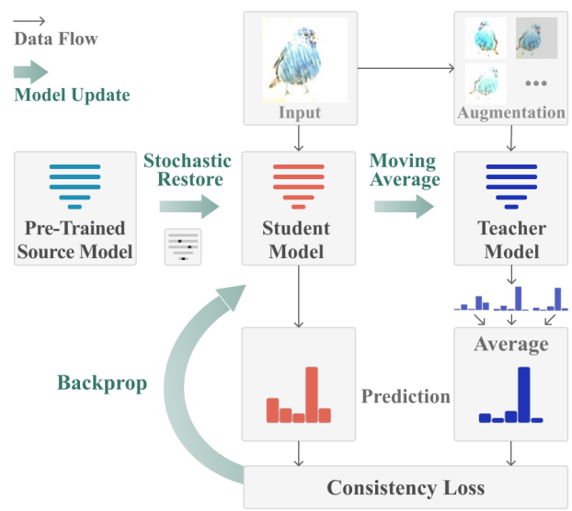
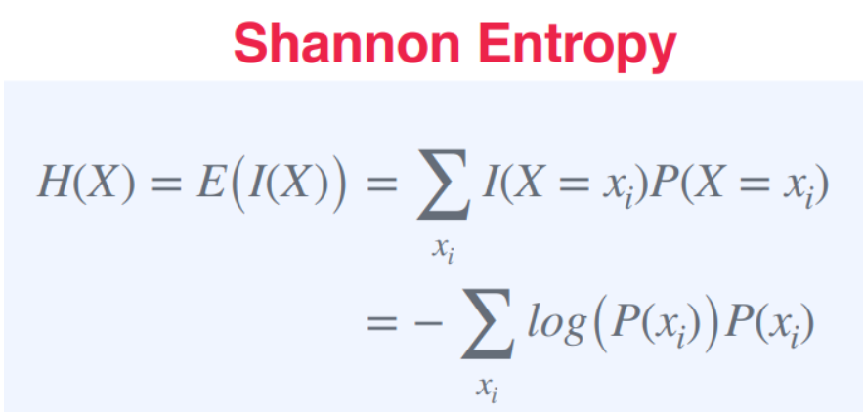
기타 시도해본 것들
Consistency Loss
student model 의 output 과 teacher model 의 output 간 consistency loss 사용
단 student model 은 배치 데이터에 맞추어 업데이트
teacher model 은 업데이트 된 student model + 이전 단계 teacher model 간 EMA 방식으로 업데이트
test data 의 confidence 가 threshold 를 넘으면 teacher_model(input x) 를 그대로 사용, 넘지 않으면 Test Time augmentation 을 진행하여 평균값을 pseudo label 로 사용
실험에서는 기존 Test Time augmentation 때 사용했던 augmentation policy 사용 => 그럼에도 성능이 매우 좋지 않았음…
2D Entropy(Shannon entropy)
이미지 데이터에서의 특성을 살려 불확실성을 측정하는 방법 변화 시도
이미지를 픽셀 값들의 확률 분포로 간주하고 엔트로피 계산
1개의 인풋에 대해 (H,W) 형태의 아웃풋로 나오고, 각 픽셀값들을 평균하여 TENT에 사용
F1 score | 모든 test data 를 이용하여 업데이트 | 2D entropy 를 목적함수로 사용하여 업데이트
All | 0.6476
Repeat | 0.7202 | 0.7178
Brightness | 0.6086 | 0.6014
Cameraz | 0.6161 | 0.6161
lcondition | 0.6454 | 0.6377
Fisher matrix
파라미터 기울기 변화를 통해 민감도를 측정하는 행렬
즉 각 파라미터가 모델 예측에 얼마나 기여하는지, 얼마나 중요한지 측정
주로 continual learning 에서 fisher information 값이 큰 모델 파라미터를 보존하여 catastrophic forgetting 방지
기존 batchnorm 파라미터만 업데이트 하는 방식을 보완하기 위해 이를 사용해보려고 했으나… 값이 너무 낮고 파라미터별로 차이가 크게 없었음
성능 저하

Slide 6
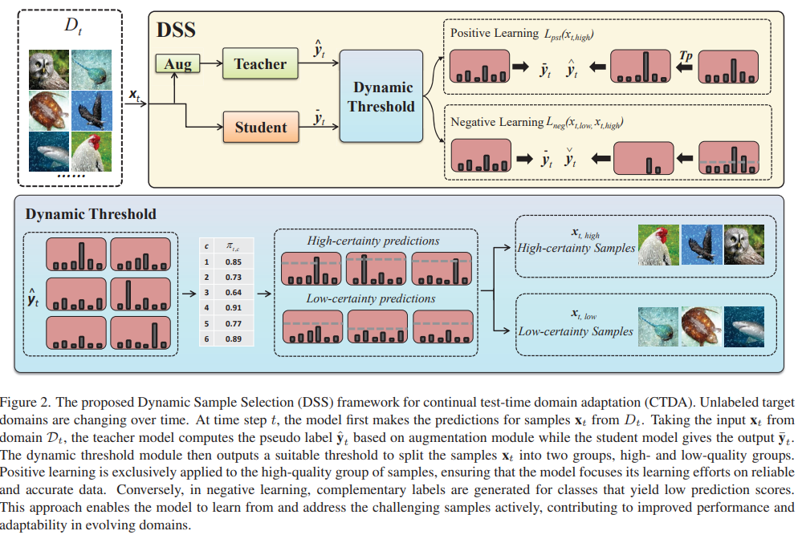

추후 발전 방향
Continual Test time domain adaptation via dynamic sample selection
모든 test set 을 활용하는 대신 pseudo label 의 confidence 를 이용하여 threshold 기준 high-certainty / low-certainty 나누어 학습
소수 클래스가 무시됨을 방지하기 위해 클래스별 confidence threshold 계산
high certainty : test time augmentation 된 것들이 student model 의 pseudo label 과 일치하도록 학습
low certainty : 일정값 (논문에서는 0.05) 보다 confidence 가 낮은 클래스에 대해 이 인스턴스는 해당 클래스에 속하지 않을 확률이 높다고 negative learning 진행
F1 score | TENT | multi domain
All | 0.6476 | 0.6680
Repeat | 0.7202 | 0.7448
Brightness | 0.6086 | 0.6210
Cameraz | 0.6161 | 0.6297
lcondition | 0.6454 | 0.6577
+) Multiple distribution shift
후속 연구들에서 TENT 의 문제점으로, 단일 target domain 에서 유용하고 multiple distribution shift 상황의 경우 학습이 어려울 수 있다고 언급
모든 target domain 에 대해 한 번에 test adaptation 을 진행해보았을 때, 예상과 달리 성능이 더 좋았음
더 다양한 분포의 데이터를 보고 업데이트를 진행해서 이와 같은 결과가 나올 가능성이 있다고 추측…
Train
Test
repeat
→
repeat + brightness + cameraz + lcondition

